Slide 1
El Plan de Acción sobre Economía Circular en el marco de la Estrategia 2020 de la UE
Dra. Rosa Giles Carnero
Universidad de Huelva

Slide 2
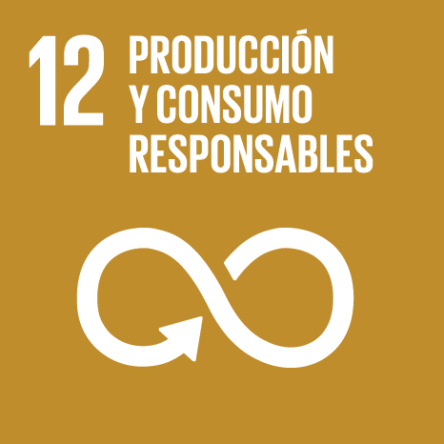
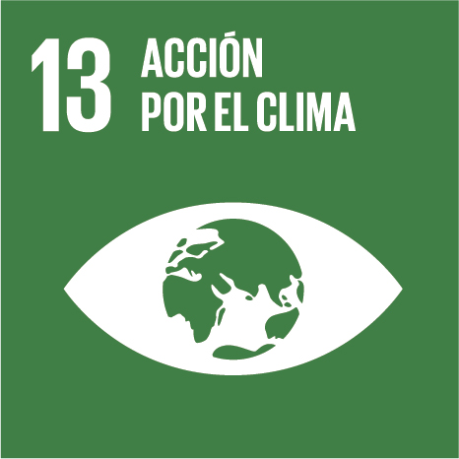
Economía circular Desarrollo sostenible

Slide 3
Compromisos asumidos por la Unión Europea
Marco de actuación de la Unión Europea
Objetivos de Desarrollo Sostenible de Naciones Unidas.
Régimen jurídico internacional en materia de cambio climático.
Contribución Determinada a nivel Nacional en el Acuerdo de París.
Estrategia Europa 2020.
Paquete clima y energía.
Estrategia Global para la Política Exterior y de Seguridad de la Unión Europea 2016.
Economía Circular
Economía Hipocarbónica

Slide 4
Paquete de medidas sobre economía circular (Diciembre 2015)
Propuesta de Directiva del Parlamento Europeo y del Consejo por la que se modifica la Directiva 2008/98/CE, sobre los residuos.
Propuesta de Directiva del Parlamento Europeo y del Consejo por la que se modifica la Directiva 94/62/CE, relativa a los envases y residuos de envases.
Propuesta de Directiva del Parlamento Europeo y del Consejo por la que se modifica la Directiva 1999/31/CE, relativa al vertido de residuos.
Propuesta de Directiva del Parlamento Europeo y del Consejo por la que se modifican las Directivas 2000/53/CE, relativa a los vehículos al final de su vida útil, 2006/66/CE, relativa a las pilas y acumuladores y a los residuos de pilas y acumuladores, y 2012/19/UE, sobre residuos de aparatos eléctricos y electrónicos.
Comunicación de la Comisión al Parlamento Europeo, al Consejo, al Comité Económico y Social y al Comité de las Regiones, de 2 de diciembre de 2015, “Cerrar el círculo: un plan de acción de la UE para la economía circular”.

Slide 5
El plan de acción sobre economía circular de 2015
“El objetivo es garantizar que se disponga del marco normativo adecuado para el desarrollo de la economía circular en el mercado único, y transmitir señales claras a los operadores económicos y a la sociedad en general sobre el camino que ha de seguirse respecto de los objetivos de residuos a largo plazo, así como un conjunto de acciones concretas, amplias y ambiciosas que se llevarán a cabo antes de 2020. La acción a escala de la UE impulsará las inversiones y establecerá la igualdad de condiciones de la competencia, eliminará los obstáculos derivados de la legislación europea o de su inadecuada aplicación, profundizará en el mercado único y velará por que se reúnan las condiciones favorables para la innovación y la participación de todas las partes interesadas”.

Slide 6
Medidas relativas al ciclo de vida completo de los productos
1. Producción.
1.1. Diseño del producto.
1.2. Procesos de producción.
2. Consumo.
3. Gestión de residuos.
4. De residuos a recursos: impulsar el mercado de materias primas secundarias y la reutilización del agua.
5. Áreas prioritarias.
5.1. Plásticos.
5.2. Residuos alimentarios.
5.3. Materias primas críticas.
5.4. Construcción y demolición.
5.5. Biomasa y bioproductos.
6. Innovación, inversión y otras medidas horizontales.
7. Seguimiento de los avances hacia una economía circular.

Slide 7
1.1. Diseño del producto: Se anuncia la modificación de la Directiva 2009/125/CE sobre diseño ecológico aplicable a los productos relacionados con la energía.
2. Consumo: Propuesta de Directiva relativa a determinadas aspectos de los contratos de compraventa en línea y otras ventas a distancia de bienes, 2015.
3. Gestión de residuos: Propuesta de modificación de Directiva 2011/65/EU sobre restricciones a la utilización de determinadas sustancias peligrosas en aparatos eléctricos y electrónicos, 2017.
4. De residuos a recursos: impulsar el mercado de materias primas secundarias y la reutilización del agua: Propuesta de Reglamento por el que se establecen disposiciones relativas a la comercialización de los productos fertilizantes con el marcado CE, 2016.

Slide 8
Se enuncia la transversalidad:
E incluye un objetivo normativo amplio:
“[…] [L]a acción sobre la economía circular guarda una estrecha relación con las prioridades clave de la UE, como el crecimiento y el empleo, el programa en materia de inversión, el clima y la energía, la agenda social y la innovación industrial, así como con los esfuerzos mundiales en materia de desarrollo sostenible”
“El objetivo es garantizar que se disponga del marco normativo adecuado para el desarrollo de la economía circular en el mercado único, y transmitir señales claras a los operadores económicos y a la sociedad en general sobre el camino que ha de seguirse respecto de los objetivos de residuos a largo plazo, así como un conjunto de acciones concretas, amplias y ambiciosas que se llevarán a cabo antes de 2020. La acción a escala de la UE impulsará las inversiones y establecerá la igualdad de condiciones de la competencia, eliminará los obstáculos derivados de la legislación europea o de su inadecuada aplicación, profundizará en el mercado único y velará por que se reúnan las condiciones favorables para la innovación y la participación de todas las partes interesadas”

Slide 9
Las acciones propuestas se llevarán a cabo ateniéndose a los principios de legislar mejor, y tras haberlas sometido a una adecuada consulta y evaluación de impacto (Plan de acción 2015)

